Slide 1
Осетия

Slide 2
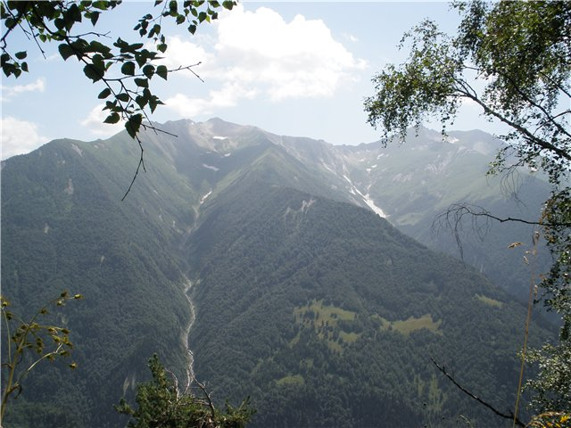
Осетины— народ, живущий на Кавказе, потомки алан, основное население Осетии: республик Северная Осетия — Алания и Южная Осетия. Живут также в других районах Российской Федерации, в Грузии, Турции и других странах. Осетинский язык принадлежит к иранской группе индоевропейской семьи языков; осетины в основном двуязычны (двуязычие — осетинско-русское, реже — осетинско-грузинское или осетинско-турецкое)

Slide 3
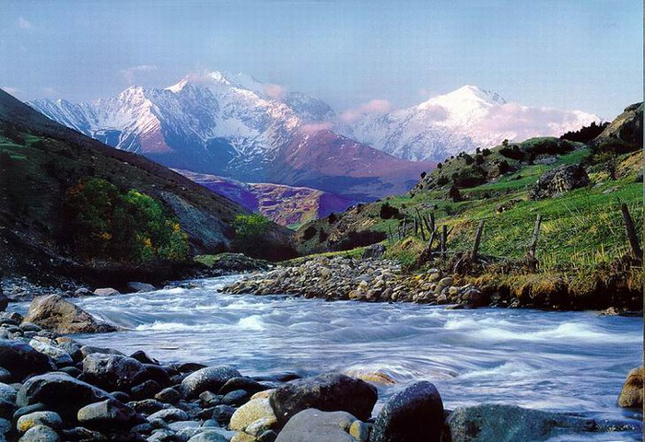

Slide 4
Мышиная свадьба.

Slide 10
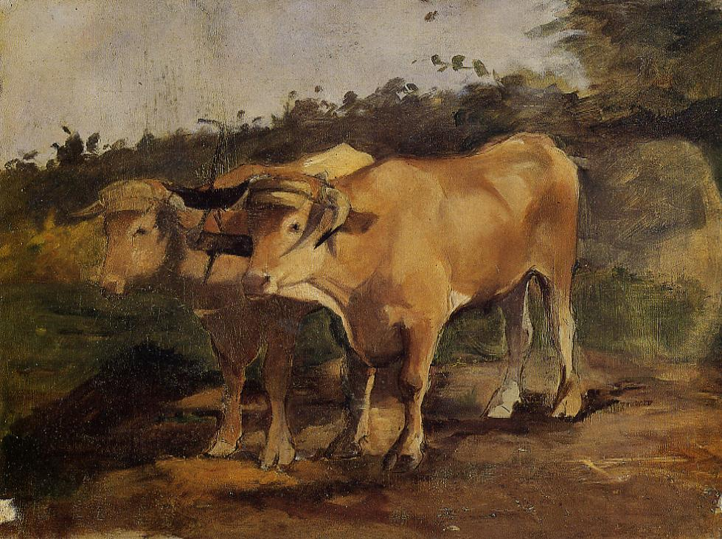

Slide 13
